Slide 1
学习汇报
导师：王亮亮 汇报人：王慧文
2020.2.19

Slide 2
区块链技术简介
交易签名与验证
01
03
目录
CONTENTS
02
04
区块链中的密码学
下一阶段计划

Slide 3
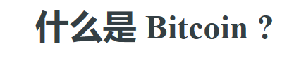

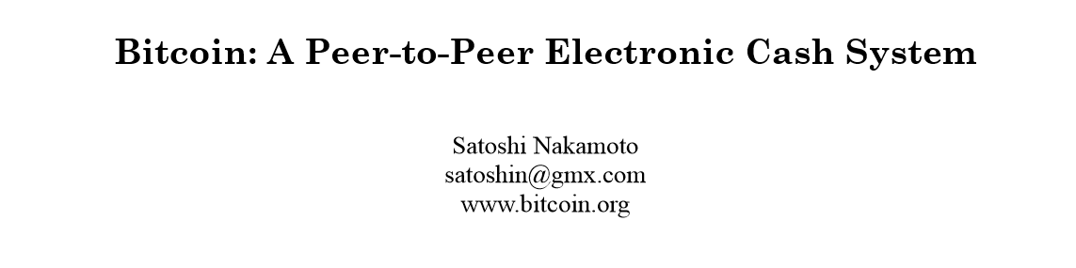

2008.11.1中本聪发布比特币白皮书，Bitcoin: A Peer-to-Peer Electronic Cash System（比特币：一种点对点电子货币系统）
去中心化的电子现金
有共识的P2P网络
不受少数人控制的平台
除摘要，引言和总结，白皮书主要讲了交易，时间戳服务器，工作量证明机制，网络，激励，回收磁盘空间，简化的支付验证，合并和分割交易额，隐私，计算等十大部分。

Slide 4
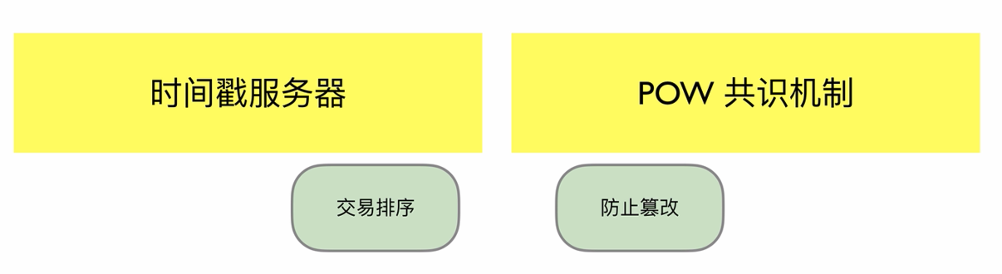
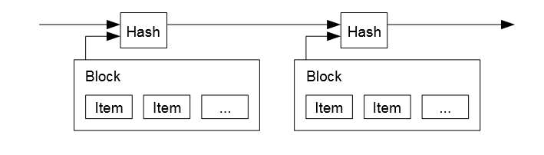
区块链四大核心技术
区块链核心技术 | 作用
分布式账本 | 数据的存储
共识机制 | 数据的处理
密码学 | 数据的安全
智能合约 | 数据的应用
如何解决双花问题？
通过时间戳服务器给交易排序，发生的比较早的那次交易有效。只要包含在前面区块的交易，就认为比之后区块的交易出现的早。
如果攻击者，构建了两个交易，把一个币进行了双花，那么首先，这两个交易不可能同时被打包进一个区块，因为节点在打包区块的时候会发现交易是冲突的。如果两个交易被打包进了两个区块，二者的顺序也就明确了。实际中第二个交易在打包的时候也会通不过验证，根本进不了第二个区块。

Slide 5
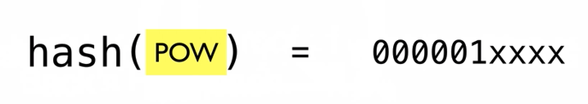
POW和POW共识
Pow共识
所谓POW（工作量证明）就是花费大量劳动得到的一个数。
特点：生成耗费大量算力，验证一瞬间。
目的：让使用者付出代价，防止互联网资源滥用。
POW是一个投票过程。
目的：让多数人达成共识，对抗少数人的攻击。
哈希函数
比特币中POW机制利用了密码学中的哈希函数。
利用哈希函数的单向性，抗碰撞性和可计算性的特点。
注意：系统要的答题结果POW是哈希函数的输入，而不是输出。（比特币系统做法：全网广播哈希值，矿工寻找输入即POW，使得运算出的哈希值小于给定的哈希值）
再利用哈希函数的可计算性，各节点容易验证，于是大家承认此节点拥有记账权。
比特币系统约每十分钟产生一个块
本质
算出POW的时间约10分钟
算力提高，如何保证时间？
调整0的个数改变出题难度

Slide 6
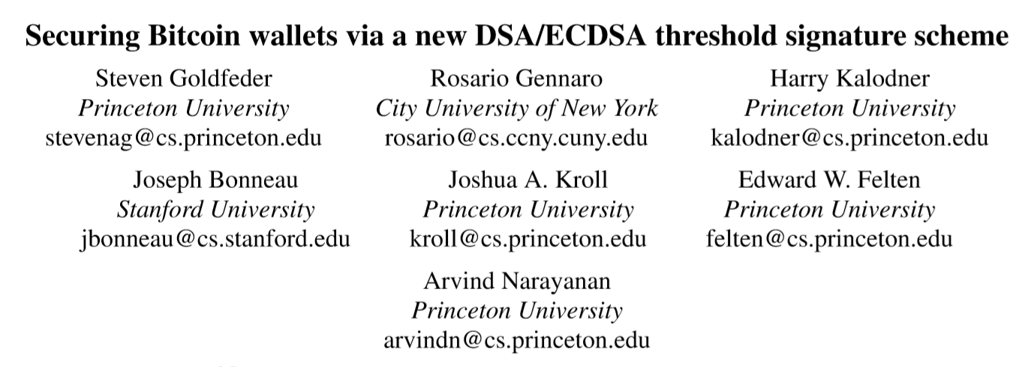
区块链中的密码学
便捷，去除对中心节点的依赖
货币数字化
需要解决的问题
交易数字化
账户数字化
签名数字化
记账去中心化
本质问题
唯一性问题
身份认证问题
分布式数据完整性问题

Slide 7
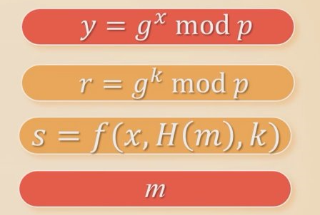
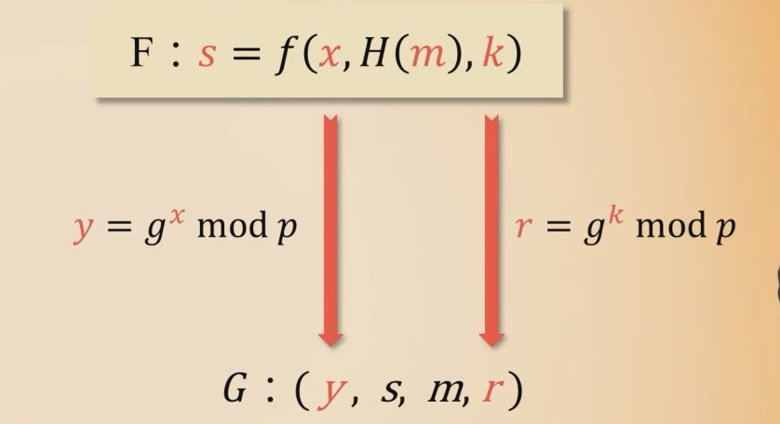
DSA数字签名方案
防止交易被伪造（非签署者签署）
签署者独有的秘密数字x
防止交易信息m被篡改
消息m的哈希值H(m)
防止交易被复制
签署者独有的随机数字k
X作为私钥，将y作为公钥公开，将r和s作为数字签名和消息m一块发送给接收者。
F代表签名方案，G代表验签方案

Slide 8
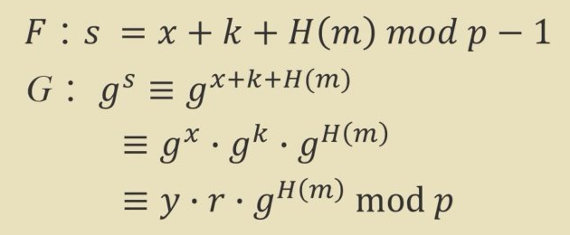
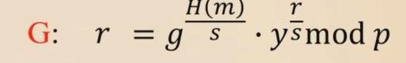
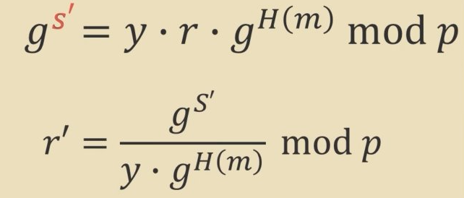
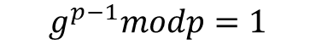
DSA数字签名方案
指数做加法运算对应于幂做乘法运算
根据欧拉定理
$$g^{p−1}modp=1$$
Tips:将s,r分别和是k，x相乘再取和。
攻击者伪造签名r,s
F:sk=H(m)+xrmodp-1
如何让签名验证更安全呢？
利用幂模运算单向性，
让r和s都出现在指数上，利用离散对数的难题。

Slide 9
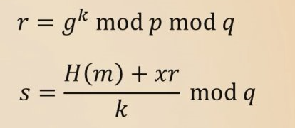
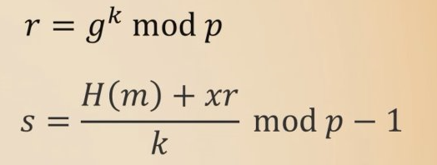
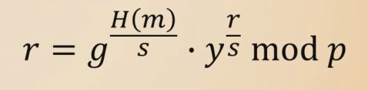
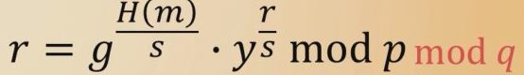
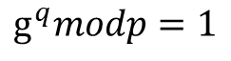
数字签名方案DSA雏形
最终的数字签名DSA方案
数字签名
为了缩小数字签名规模
验签方案
$$g^{q}modp=1$$
DSA的三个要点
 | 目的 | 要点
1 | 防止泄露私钥x | 公开公钥y
2 | 防止伪造签名 | 让数字签名出现在指数上
3 | 减少数字签名规模 | 为数字签名选择一个相对较小模数

Slide 10
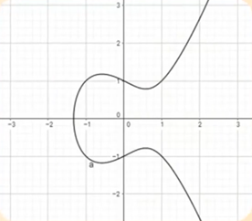
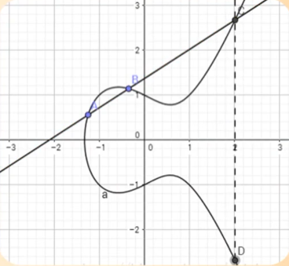
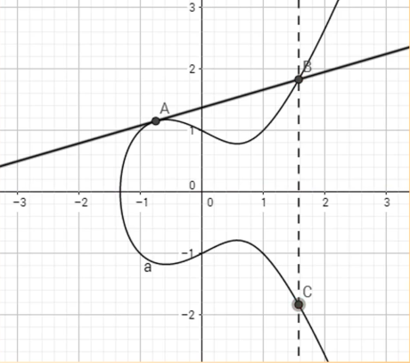
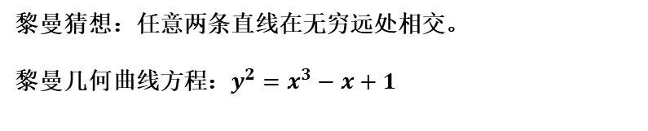
ECDSA数字签名方案
比特币系统中用的数字签名方案
数字签名方案 | DSA | ECDSA
定义域 | 素数域 | 有限域上的椭圆曲线
椭圆曲线
黎曼猜想：任意两条直线在无穷远处相交。
黎曼几何曲线方程：$y^{2}=x^{3}−x+1$
定义椭圆曲线上点之间的加减运算
标量乘法：
2A=A +A
3A=A+A+A
A+B+C=0（0代表无穷远点）
A+B=-C=D
特殊情况：
A+A=C

Slide 11
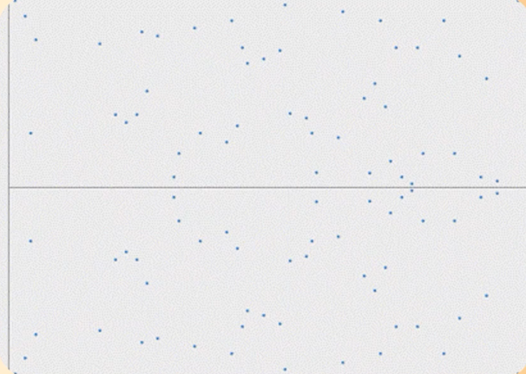
实数域上连续的椭圆曲线
无限个点
整数有限域
有限个点
y2Ξx3+ax+b(mod p)
1、P（素数）的选取：p 越大越安全，但计算速度会变慢，200位左右可以满足一般安全要求。
2、a、b（小于p-1的正整数）的选取：先随机产生a，依据4a3+27b2≠0 (mod p)判断随机产生的b是否合适
4、基点G的确定：随着参数a,b,p确定，这条曲线y2=x3+ax+b就定下来了。先随机产生0到p-1间的整数作为基点x坐标，计算x3+ax+b的结果再开方就得出基点y坐标。
5、私钥d的确定：选取1到P-1之间的素数
6、公钥K的确定：K=kG
$Z_{p}$上的椭圆曲线方程Ep(a,b)：

Slide 12
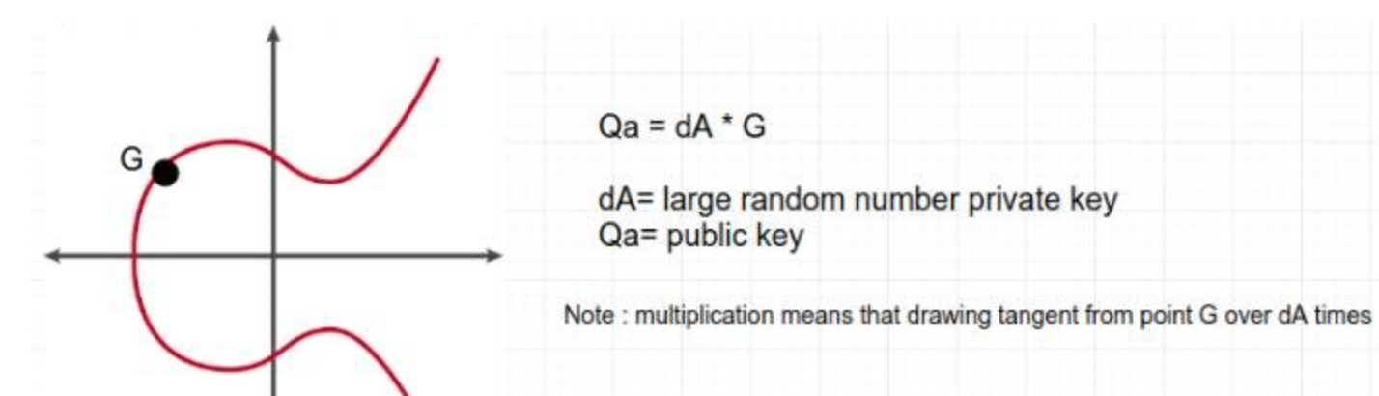
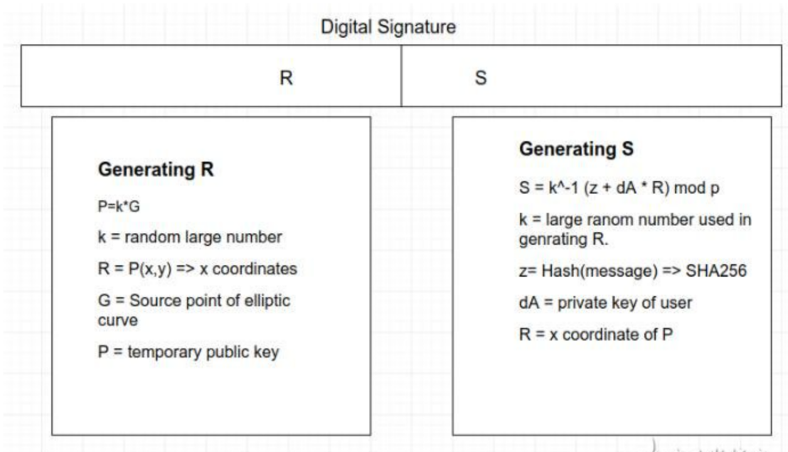
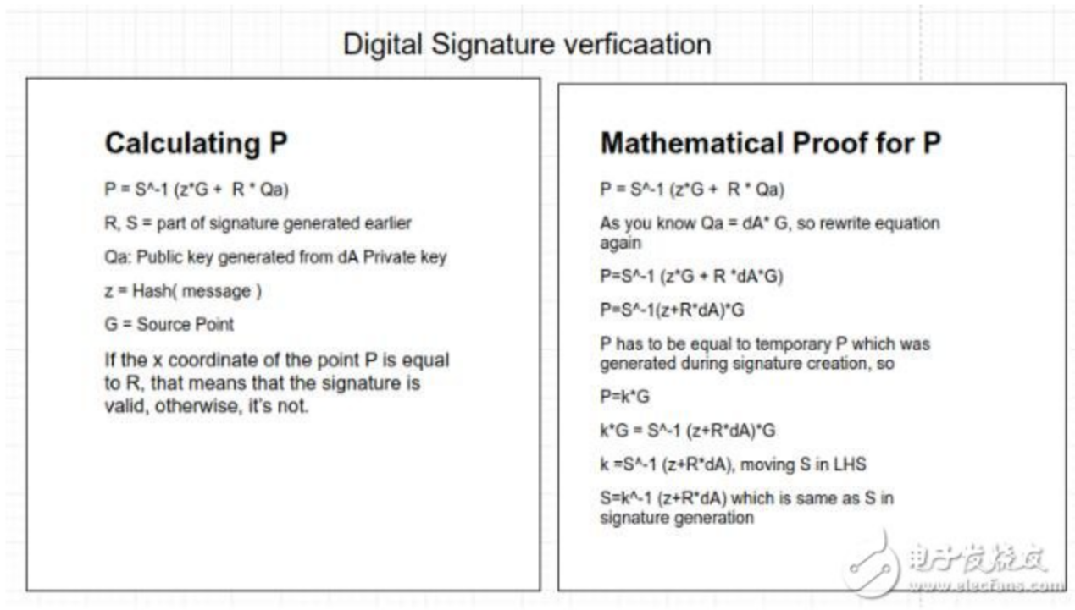
ECDSA数字签名方案

Slide 13
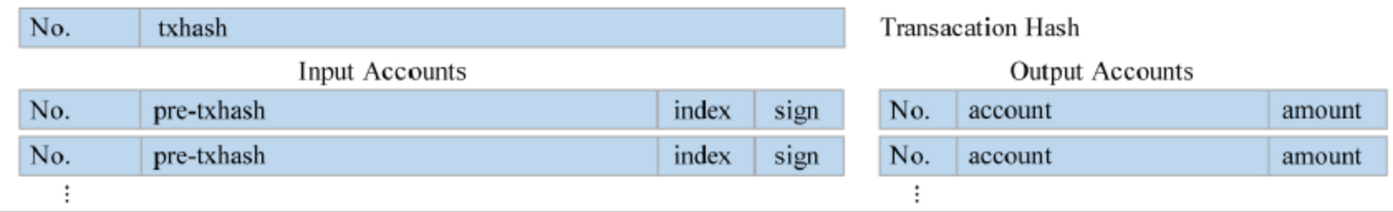
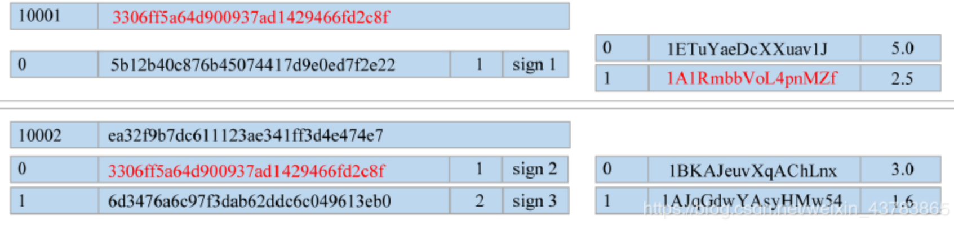
交易层
交易层实现区块链的核心业务，即在２个“地址”之间进行可靠的、具有公信力的数据传递．
区块链中的“地址”通常是在用户的控制下利用公钥加密算法（例如ＥＣＣ）生成．其中生成的公钥信息将用于交易的输入地址或者输出地址，私钥信息由用户自己保存，用于对交易签名。
区块链中的“交易”记录了用户之间数据交互的过程．通常包括输入地址、输出地址、交易内容等信息．交易内容在数字货币应用中主要包括交易的金额，在其他应用中可能代表一个字符串或者一个证书ＩＤ．

Slide 14
区块链中交易层的隐私保护问题
比特币的交易地址和地址持有人的真实身份的关联相互隔断，由此保护隐私，达到匿名的效果。
下一步计划：隐私保护
零知识证明
环签名
混币
同态加密
零知识证明，指的是证明者能够在不向验证者提供任何有用信息的情况下，使验证者相信某个论断是正确的。
环签名解决了对签名者完全匿名问题，环签名允许一个成员代表一组人进行签名而不泄露签名者的信息。
混币的原理是将输入地址和输出地址之间的关系分割。
无须对加密数据进行提前解密就可以执行计算，公有链还是那个公有链，但区块链上的数据将会被加密。

Slide 15
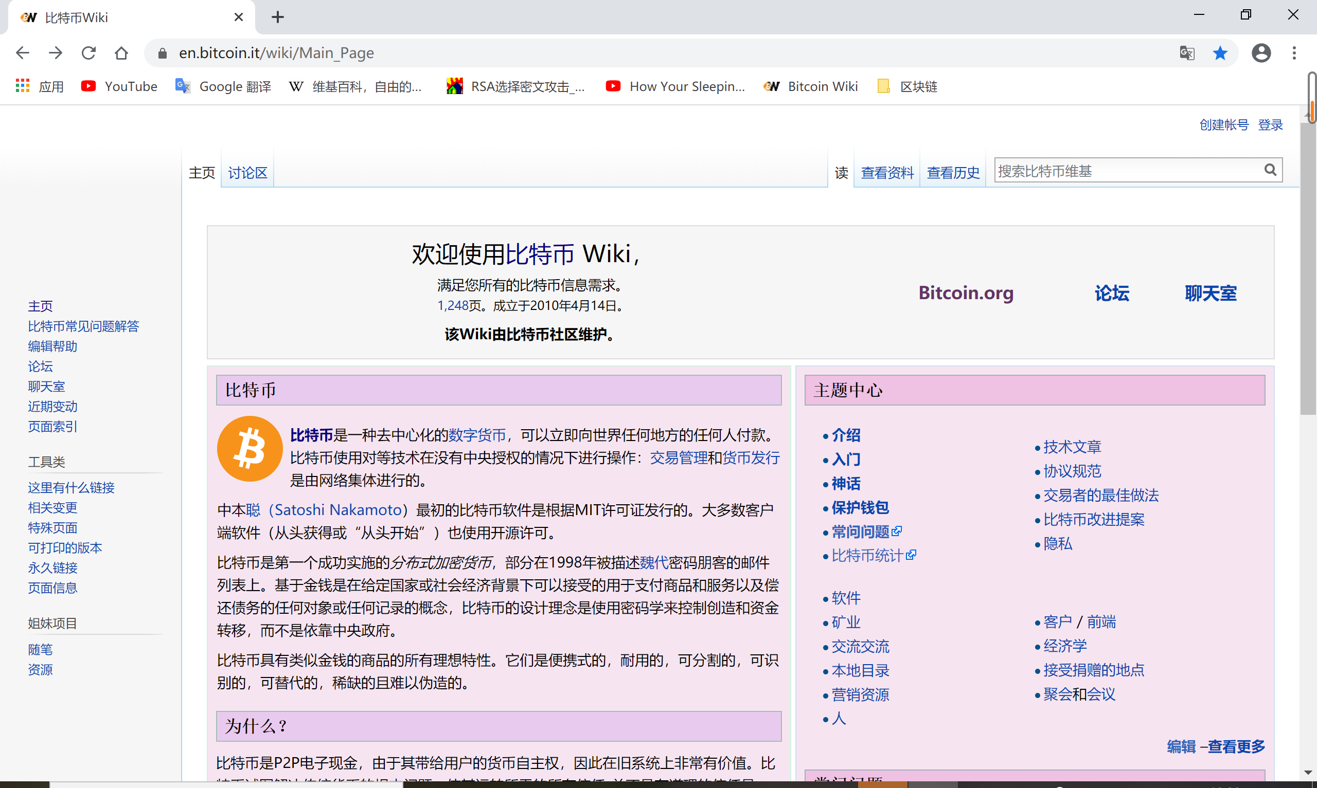

Slide 16
谢谢大家！

